Slide 1
基于Apache SeaTunnel 二次开发
面向复杂场景的数据处理与错误处理机制
大数据工程师 史德昇
2025-04-26

Slide 2
01
背景与痛点
02
新特性
03
组件开发分享
CONTENT
04
智能容错机制
05
规划与展望

Slide 3
01
背景与痛点

Slide 4
复杂数据解析能力不足
缺少数据补全、字典翻译能力
面对复杂的数据如xml、key-value、不规则的数据无法解析入库
在需要对原始日志进行资产信息补全时，无法补全，数据不完整，缺少关键信息，导致数据分析能力不足，无法挖掘出数据的价值
背景与痛点
文件读取模式有限
异常处理机制薄弱
无法实时捕获和解析新增日志，导致安全威胁检测延迟，不能实时分析，后续功能和系统失去预警价值
在任务运行过程中，数据发送方可能变更日志，但是未通知数据接收方，导致任务中断，在未接到日志变更的通知时，很难快速定位并解决问题

Slide 5
演进历程
seatunnel-2.3.3（2023年8月）
seatunnel-2.3.8（2024年9月）
开始使用SeaTunnel 进行大数据集成技术的个人学习和项目研究
在升级为并适配2.3.8版本的同时，增强了ftp/sftp的文件增量读取能力，以及数据动态补全能力
01
02
03
04
（2023.9月）基于seatunnel-2.3.3二开
（2025年3月）seatunnel-2.3.9
扩展开发transform转换组件，以满足更多复杂的数据场景
升级单列转多行的特性，并扩展了IP地址补全、数据脱敏transform转换功能，以及错误处理机制

Slide 6
02
新特性

Slide 7
新特性：处理与转换（transform）
数据动态补全
正则解析
IP地址补全
XML解析
数据脱敏
字典翻译
key-value解析
处理与转换

Slide 8
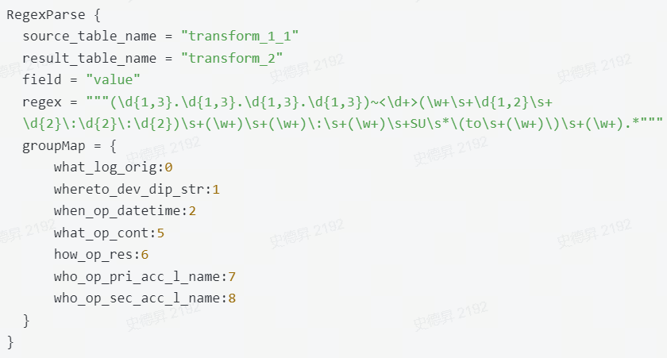
处理与转换：正则解析
简述
用于解析结构化和半结构化的文本内容，旨在从中提取关键信息，通过正则分组，能够捕获文本中的特定字段，将捕获的值提取并赋值给预定的字段；这一过程能够精准的从不规则的数据中，提取出有价值的数据。
参数说明

Slide 9
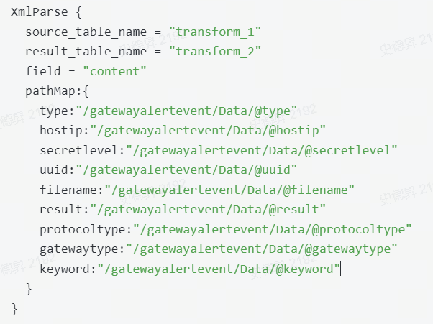
处理与转换：Xml解析
简述
用于处理和提取XML格式的数据，通过提取节点、属性和文本内容，将其转化为结构化的字段，以便后续的数据处理和分析；底层使用VTD-XML解析器，结合XPath路径配置，高效地定位并提取特定节点和属性，从而实现精准的结构化解析。
参数说明

Slide 10
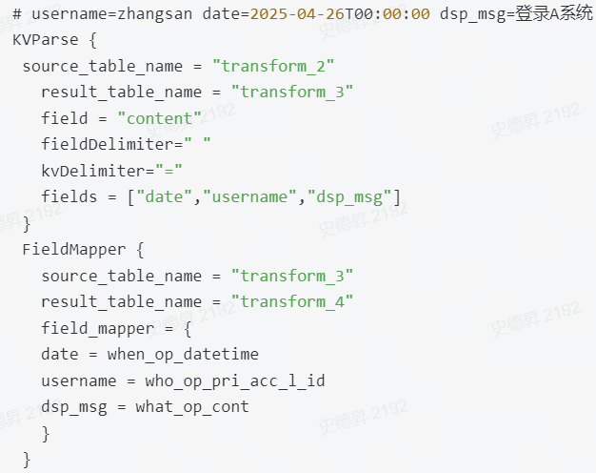
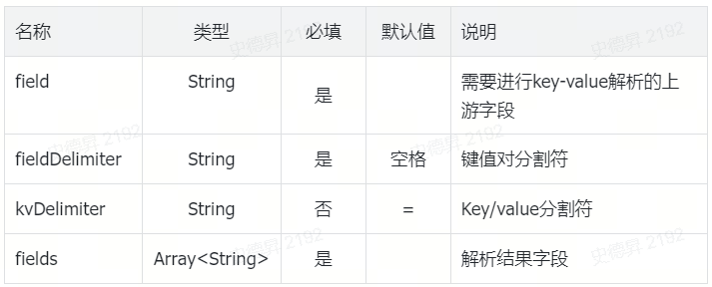
处理与转换：key-value解析
简述
用于处理类似于 "key1=value1;key2=value2" 格式的字符串数据，并将其转化为结构化的字段。通过配置分隔符，如键值对分隔符（如 ;）和键值分隔符（如 =），可以将这些键值对自动提取并映射到相应的字段中，从而实现数据的结构化存储。
参数说明

Slide 11
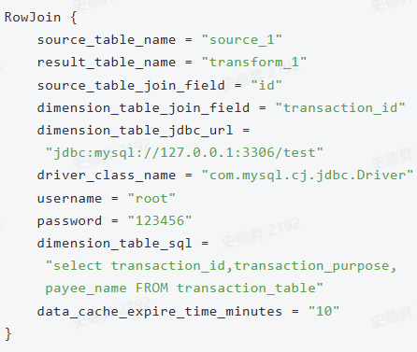
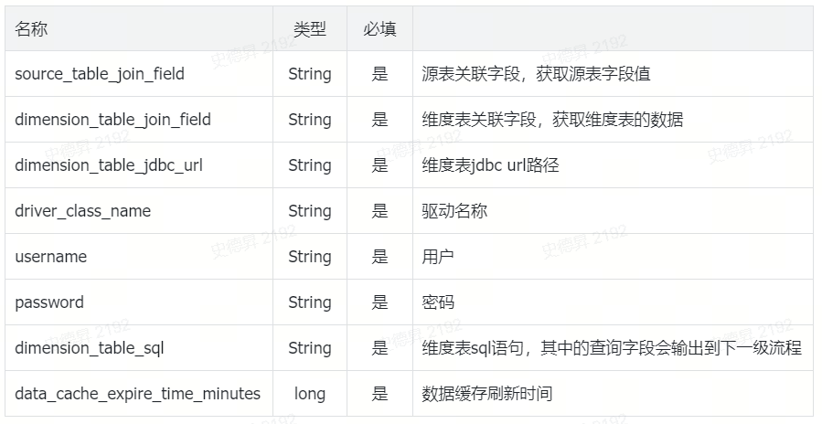
处理与转换：数据动态补全
简述
在面对上游数据中字段缺失或信息不完整的情况时，采用查找辅助数据流的方法进行动态补全；通过结合多源数据，有效地填补缺失的资产信息，从而提升数据的完整性和一致性。
参数说明

Slide 12
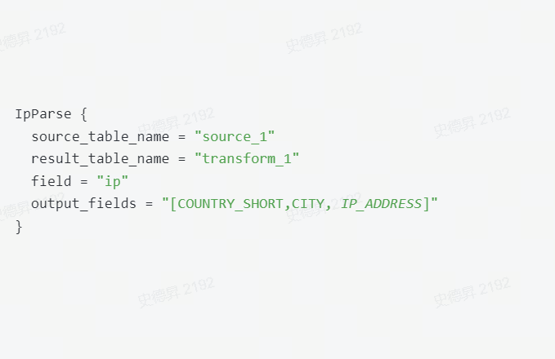
处理与转换：IP地址补全
简述
通过集成开源的 [IP2LOCATION] 本地数据库实现，基于上游传递的 IP 字段值，解析出对应的地理位置信息；通过这种方式，能够去区分境外的IP以及获取IP的所属国家、城市，增强了数据的地理属性完整性。
参数说明

Slide 13
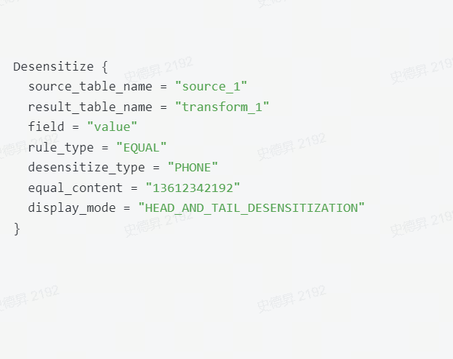
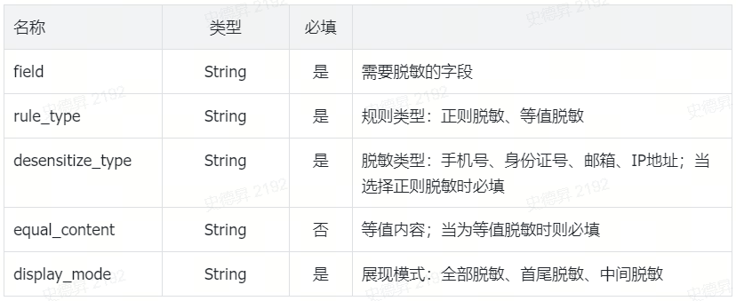
处理与转换：数据脱敏
简述
通过对敏感信息（如手机号、身份证号、邮箱、IP地址等）进行掩码处理，确保数据在使用和传输过程中符合隐私保护和合规性要求。根据预设的规则，系统会对上游字段中的敏感数据进行模糊处理，确保敏感信息不暴露，同时保持数据的整体可用性，有效的降低了数据泄露的风险
参数说明

Slide 14
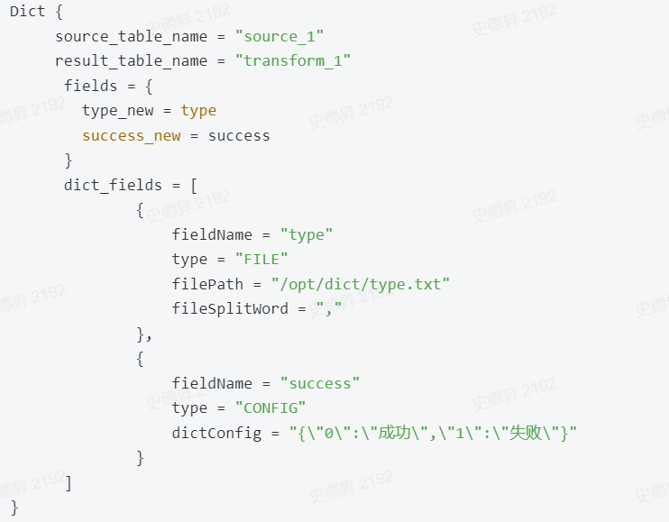
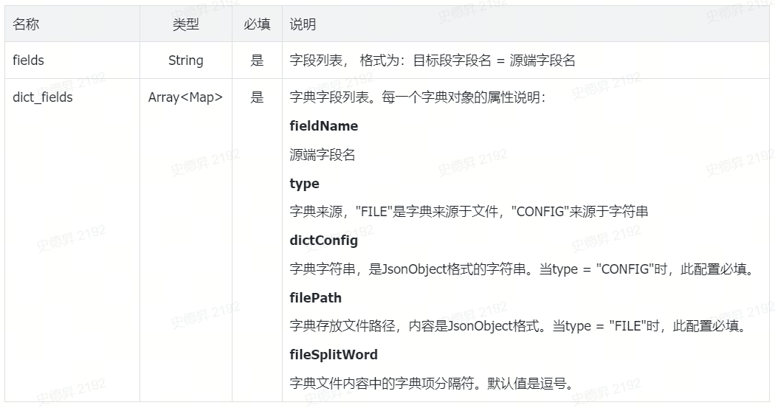
处理与转换：字典翻译
简述
通过读取本地文件或配置，将数据中的编码值转换为对应的业务语义，以便更好地理解和解读数据;这一过程能够提高报表的可读性，减少因编码问题带来的理解障碍，使得数据呈现更加直观，便于后续的数据分析和决策支持。
参数说明

Slide 15
新特性：sftp/ftp增量读取能力
支持多消费者并发读取，避免重复消费
精准记录远程与本地的读取偏移，实现断点续传
通过线程池执行定时扫描，自动触发读取任务
基于文件修改时间进行增量判断，读取最新变动数据
实时监测读取线程健康状态，支持日志与告警输出
支持策略性清理历史文件，释放空间，可配置保留天数

Slide 16
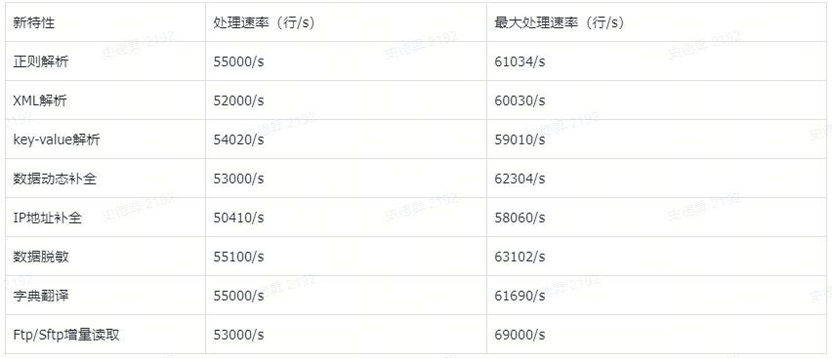
性能测试
数据量：1千万，目标表events_all字段数：72个，kafka吞吐量约为5.5w/s
服务器部署情况：Kafka单机版、SeaTunnel单机版、Clickhouse单机版
操作系统: CentOS Linux 7
配置: x86_64 内存 32G 8核16线程
SeaTunnel jvm配置：-Xms1G -Xmx1G

Slide 17
03
组件开发分享

Slide 18
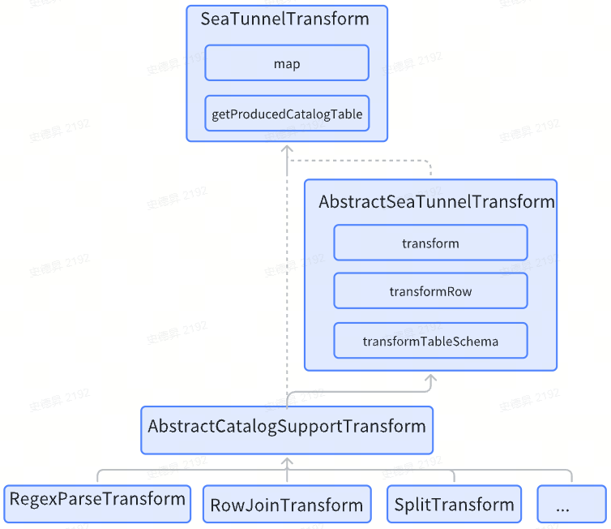
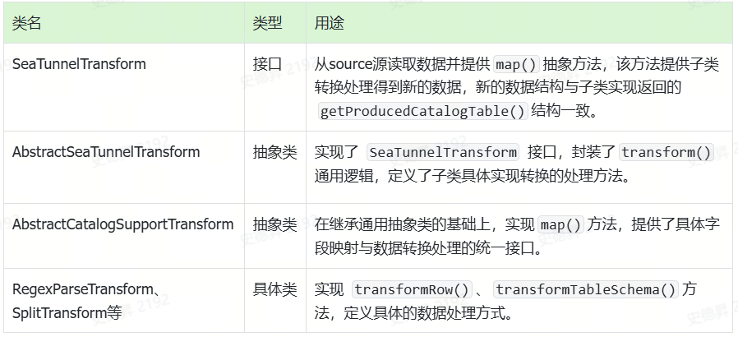
简述处理与转换（transform） API

Slide 19
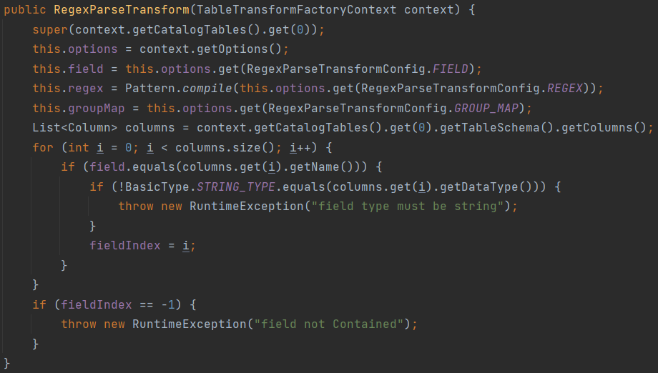
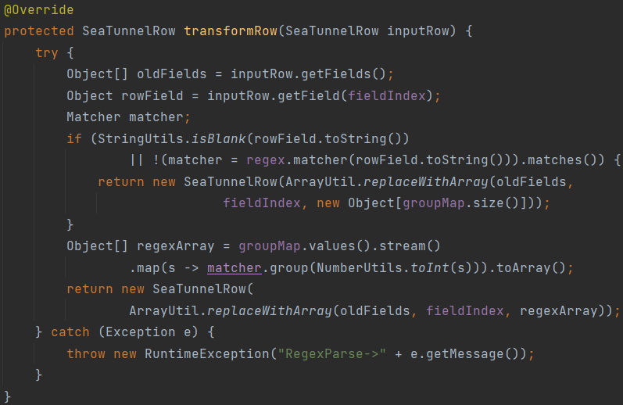
组件扩展案例分享：正则解析能力
需求与背景
某互联网公司需要接入主机登录日志，进行暴力破解、帐号盗用、借用等用户异常行为分析
样例数据：【2023-08-15 14:23:45 [ERROR] 192.168.1.1 - Login failed for user zhangsan】。
解决过程
一、 确定需要解析的上游字段（field）
二、 编写正则表达式（regex）。通过配置文件定义正则表达式模式，其中使用捕获组（capture group）标识需要提取的关键数据片段
三、 确定结果字段与正则捕获组的对应关系(groupMap)。seatunnel读取原始数据后，会逐行应用预定义的正则表达式进行模式匹配，自动提取各捕获组对应的数据内容，并将这些提取结果映射到预先配置的目标字段中

Slide 20
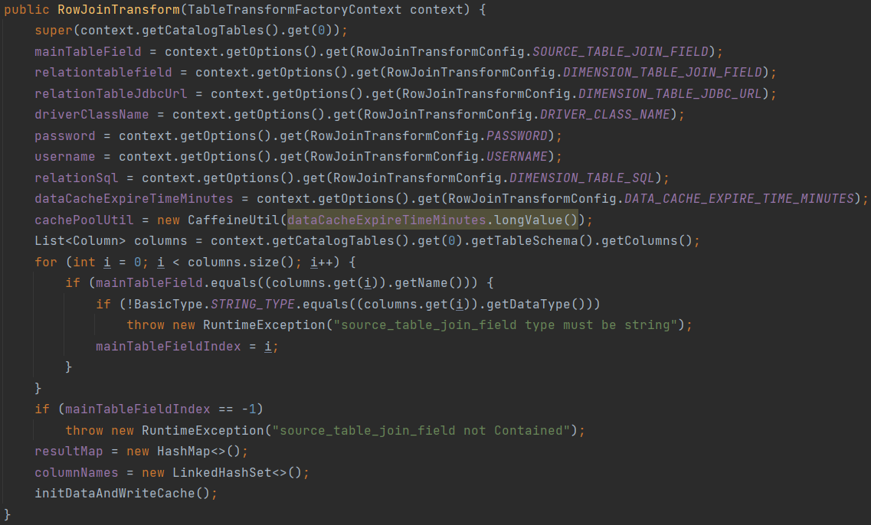
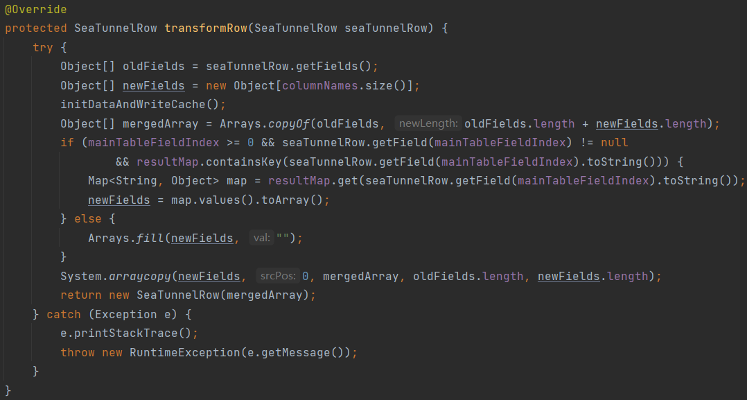
组件扩展案例分享：数据动态补全能力
需求与背景
某银行需要接入客户交易数据，但是给的原始数据中缺乏交易用途、收款方名称等关键信息，影响了后续的风险监控和反洗钱分析等功能。
样例数据：【交易编号：TX20250426001，客户账号：622202****1234，交易时间：2024-09-10 08:00，交易金额：5,000元，交易渠道：手机银行】。
解决过程
一、 确定来源字段与维度（关联）表字段
二、 配置辅助数据源的jdbc连接、驱动、用户名和密码，支持配置任意jdbc类型的数据库
三、 自定义SQL补全数据。rowjoin组件结合配置的数据库连接等信息，连接到具体数据库并执行sql，将sql查询的数据写入到caffeine缓存中，利用caffeine的过期机制来刷新数据，当数据过期会再次执行SQL获取结果数据。

Slide 21
04
错误处理机制

Slide 22
脏数据智能容错：错误处理机制
错误分类
错误监测
错误处理机制原理
确保在海量数据处理过程中，对各类异常进行分类、监测、处理和记录。其原理设计的目标是：不让个别脏数据或异常中断整个任务，同时保留所有出错信息，方便后续修复和审计。
错误处理
错误记录

Slide 23
05
规划与展望

Slide 24
规划与展望
Notes:
dump 系统难点：
核心在线系统，对数据 的及时性和稳定性极端高。搜索推荐系统属于核心系统，电商 app，所见图墙皆是出自搜索推荐系统，搜索推荐不稳，全世界立刻都会知道。
业务复杂，大宽表设计。因为直接提供 C 端服务，业务的复杂性和多变会直接侵入 dump 系统。类目，品牌，店铺，商品，营销，库存，标签数据，数仓实时数据，离线数据，模型数据，预处理复杂，涉及的业务广
全量索引+实时索引，注定了 dump 系统难以直接使用数仓中的 ETL 和数据同步
多样的数据来源（消息队列，数据库， 接口）+ 数据联动更新（一对一，一对多，多对一）

Slide 25
感谢大家的参与与支持！
一起推动数据时代的变革

